Slide 1
Команда
Ритм
Романтика ► Инициатива ► Творчество ► Мысль

Slide 2
6Б

Slide 3
В быстром ритме
21 века - самое главное быть ЧЕЛОВЕКОМ!

Slide 4
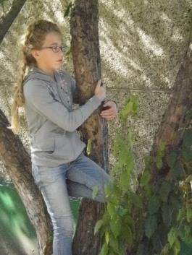
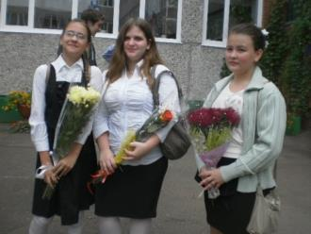
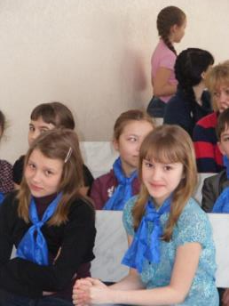
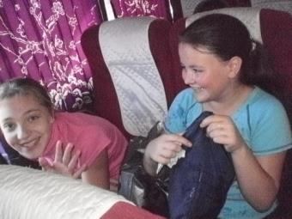
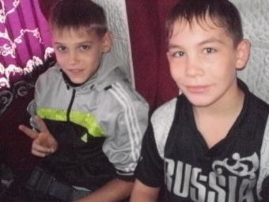
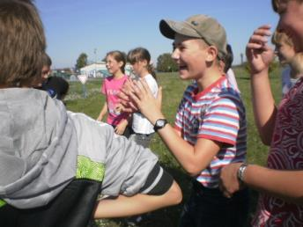
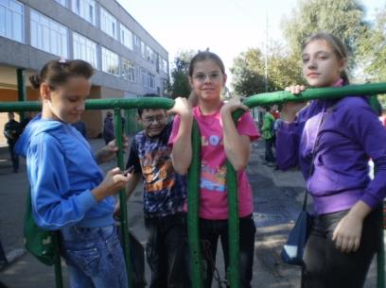
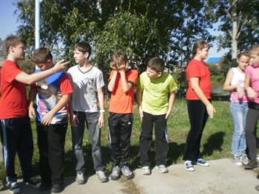
Знакомьтесь: Это МЫ

Slide 5
Наше самоуправление
Командиры команды
Скороходов А. Морозова Л.
Учебный совет
Барышникова М. Шашина А..
Пресс-центр
Андреева К. Эпиташвили В.
Краеведы
Егорова В. Гогитидзе Г.
Нравственно-этическая
Губина Е. Трошкинева И.
Спортивники
Коростелев Ю Воробьева Е..
Затейники
Абасов Т. Богдан Д
Горбикова К. Савчук О.
Ефремов С. Набиуллин В.
Трудовой десант
Войленко Ю. Журавлева С.
Шминдрук Е. Веснин Д.

Slide 6
Наш и успехи в 3 четверти
Отличники
Хорошисты
1.Барышникова М.
2.Губина Е.
3. Коростелев Ю.
4.Трошкинева И.
5.Шашина А.
С одной « «3»
1 Абасов Т..-рус.яз
2.Веснин Д-матем.
3.Гогитидзе – рус.яз.
4. Горбикова Е.-рус.яз
5. Набиуллин В. – рус.яз
6. Савчук О.-рус.яз.
7.Скороходов А.-рус.яз.
Единственный ключ к знаниям —
желание, и ничего более.

Slide 7
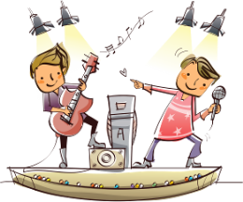
Планируем нашу школьную жизнь
на 4 четверть.
Участие в городской программе «Детская филармония»
Участие в школьном конкурсе патриотической песни..
Дежурство пол школе.
Участие в городской программе «Навигатор».

Slide 8
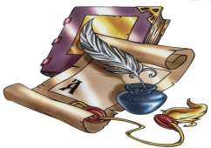
Кодекс отношений в классном коллективе
УРА! КАНИКУЛЫ!!!!
Осенние: 28.10 - 06.11
Зимние: 30.12 – 08.01
Весенние: 22.03 – 31.03
А потом : долгожданное ЛЕТО…с 31.05…
Помни, что самоуважение – это, прежде всего, умение уважать других.
Тот хорошо себя чувствует в коллективе, кто заботится о самочувствии других.
Живи по совести всегда, помогай там, где беда.
Всегда поступай так, как бы ты хотел, чтобы поступили по отношению к тебе.
Каждый в коллективе – твой одноклассник, и он должен быть уверен в твоем добром отношении к нему.
Помни, что чуткость и внимательность проявляется в умении видеть состояние другого человека и вовремя откликнуться на это состояние
Звонки на уроки и переменки
Первый урок: 14.00 -- 14.40
Перемена : 10 минут
Второй урок: 14.50 - 15.30
Перемена : 10 минут
Третий урок: 15.40 - 16.20
Перемена: 15 минут
Четвертый урок: 16.35 – 17.15
Перемена : 10 минут
Пятый урок: 17.25 – 18.05
Перемена : 10 минут
Шестой урок: 18.15 – 18.55

Slide 9
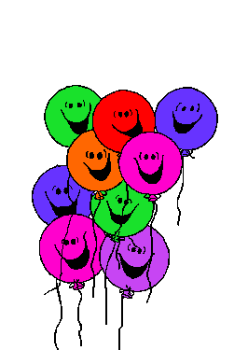
У НИХ СЕГОДНЯ ПРАЗДНИК
Губина Евгения – 28.04
Горбикова Екатерина – 06.05
Савчук Олеся – 31.05
Поздравляем именинников
4 четверти

Slide 10
Цитата дня
Тот, у кого есть воображение, но нет знаний, имеет крылья,
но не имеет ног.
Ж. Жубер

Slide 11
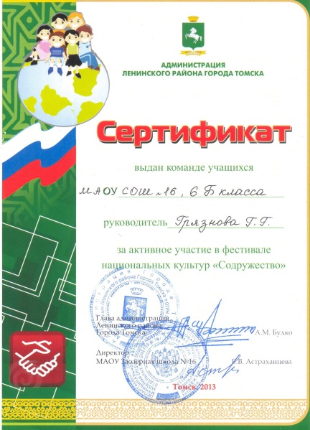
ОБО ВСЁМ ПОНЕМНОГУ
22 марта наш класс принял участие в фестивале национальных культур «Содружество». Совместно с 6 «В» классом, мы представляли польскую культуру. Ребята приготовили национальное угощение и научили гостей интересной игре «Парень, дивчина и медведь». Всем очень понравилось, а мы получили
сертификат за активное участие.

Slide 12
ФОТОРЕПОРТАЖ С МЕСТА
СОБЫТИЙ
УЧИМСЯ, ТВОРИМ И РАДУЕМСЯ ВМЕСТЕ!
МЫ ПОЗНАЕМ СЕБЯ И МИР, НАМ ЭТО ИНТЕРЕСНО!
НЕВАЖНО, ЧТО ПРОИЗОЙДЕТ ---- КОМАНДА
«РИТМ» ВСЕГДА ИДЕТ ВПЕРЕД!

Slide 13
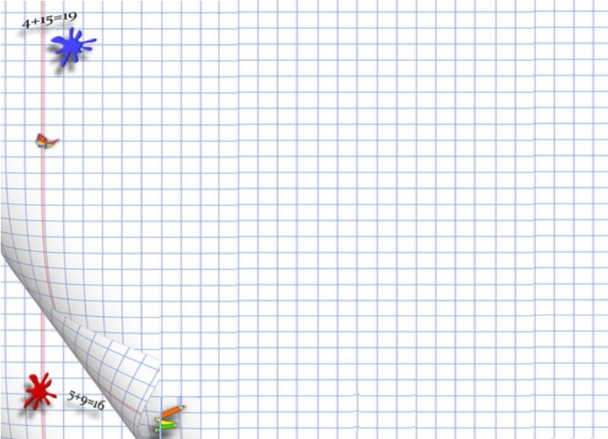
Модуль 1. «Я- ГРАЖДАНИН»
Что нас ждет в 4 четверти:
Классное собрание «Я –ученик. Права и обязанности»
День Здоровья»Остров отважных»
Участвуем в заседаниях школьных комиссий ( учеба актива)
Классные часы:
«Азбука общения»
«Какой я на самом деле»
«Планета моего класса»
5. Классное собрание «Подводим итоги года .Планы на каникулы»
6. Участвуем во всех школьных мероприятиях.

Slide 14
Вы считаете, что учитель очень требователен? Подождите, пока начальником станете вы.
Жизнь порой бывает несправедлива – привыкайте к этому!
Вы не будете получать 60000 долларов в год сразу после школы. Вы не станете вице-президентом компании со спутниковым телефоном в машине, прежде чем заработаете на них! А как хотелось бы сразу!!!!

Slide 15
Милые мои шестиклассники!
Как быстро летит время. Вы у меня красивые, шустрые, любознательные, принципиальные . Способны на непредсказуемые поступки, но всегда умеющие помочь друг другу. Мы вместе с вами шагаем по школьному пути. Мне хочется, чтобы у каждого из вас он был счастливым и удачным. А для этого надо потрудиться. Учитесь с терпением, с уважением относитесь к окружающим, умейте прощать обиды, достойно принимайте победы и поражения. У нас все получится!
Галина Геннадьевна.

